Slide 1



L’intégration (dis)continue
Alexandre AUBERT – Agile Tour Bordeaux 2019

Slide 2


Slide 3

SOMMAIRE
Pour changer d’image :
Supprimez le visuel en place (un bloc gris avec une icone en son centre apparait)
Cliquez sur l’icone
Importez l’image que vous souhaitez depuis votre ordinateur
Utilisez le mode « rogner » pour positionner votre visuel correctement
Introduction
Qui suis-je ?
AT Internet
L’intégration continue
Définition, principes et objectifs
La « vraie vie » (AT Internet en 2015)
Aller vers l’automatisation
Une culture avant tout
Une stratégie à définir
Des hommes et des femmes
Dans quel ordre ? Par quoi on commence ?
L’intégration discontinue
Il en reste ! (des actions manuelles)
Comment vivre avec ?
Next steps

Slide 4



Automatisation
Accompagnement
Intégration continue
DevOps
Qualité
Méthodes
Agilité
Tests
Scrum
Cycle de développement
Formation
Alexandre AUBERT
Responsable tests et intégration continue
AT INTERNET
alexandre.aubert@atinternet.com
Digital Intelligence Solutions

Slide 5
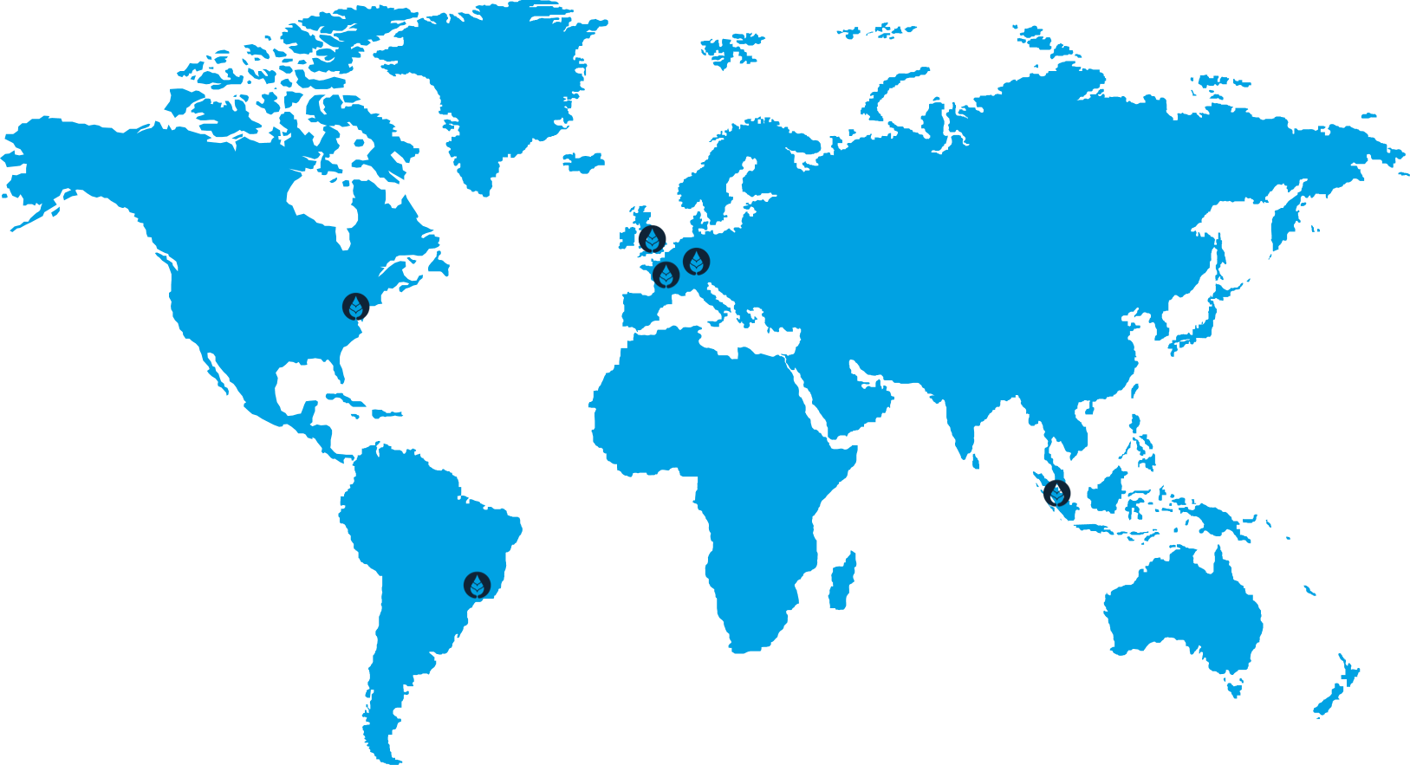

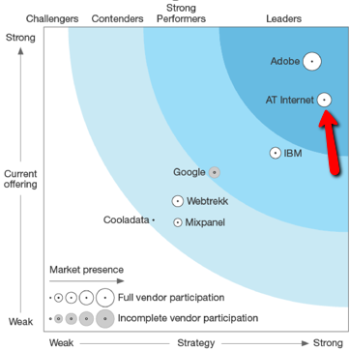

AT INTERNET
Digital Analytics solutions
Solution française d’analyse d’audience
Web, mobile
Respect/protection des données personnelles
Leader mondial de l’analyse de données
Forrester wave depuis 2009
250 employés dans 6 pays
30 000 sites et applications mesurés
200 milliards d’appels serveurs traités par mois
Environnement technologique
.Net / nodeJS / scala / go / java / python …
Jenkins / Gitlab / Kubernetes / Docker / Snowflake …

Slide 6
L’intégration continue
DEFINITION, PRINCIPES, OBJECTIFS

Slide 7
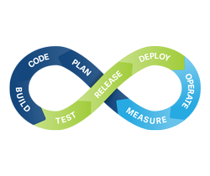

L’intégration continue
Définition et objectifs
« Intégration continue : ensemble de pratiques utilisées en génie logiciel consistant à vérifier à chaque modification de code source que le résultat des modifications ne produit pas de régression dans l'application développée. » (Wikipédia)
Automatiser les compilations
Rendre facilement disponible le dernier exécutable
Assurer une bonne couverture de tests
Automatiser les tests
Automatiser les déploiements
Donner de la visibilité à tous sur l’état de la solution
…
Intégration continue
Livraison continue
Déploiement continu
Build
Déploiement en production
Test
Déploiements en interne
Acceptation
Tests post-déploiement
Auto
Auto
Auto
Auto
Auto
Auto

Slide 8
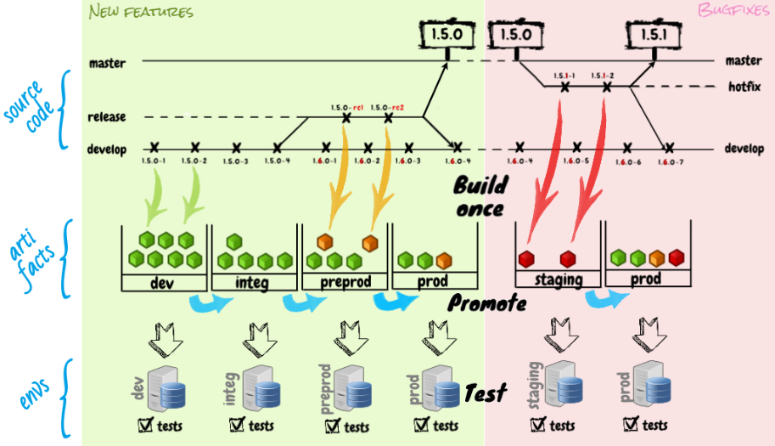
L’intégration continue
Grands principes
Source code : « Build once »
« Ne pas reconstruire le livrable si le code source n’a pas changé »
Artifacts : « Promotion »
« Un même livrable peut être déployé sur différents environnements »
Environnements : « Test »
« Déployer en interne pour effectuer différents tests avant de mettre en production »
SSOT, DRY, KISS, YAGNI etc…

Slide 9



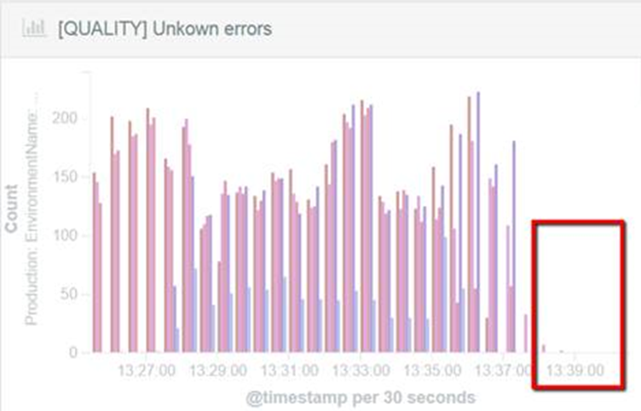





L’intégration continue
La vraie vie (AT Internet en 2015)
6 personnes pendant 8h pour une release
Opérations manuelles, stress
Interruption de service, surveillance des logs etc…
Quelques jours de fixes post-release
Task force
Intégration big-bang en préprod
2 semaines prévues : on freeze tout !
Une release seulement toutes les 6 semaines
Validations tardives et groupées
34 stories d’un coup
Tests de non régression manuels
Rollbacks et nombreuses relivraisons
Forte exploitation
Environ 30% du temps des équipes

Slide 10
ALLER VERS L’AUTOMATISATION
Une culture, une stratégie, des hommes et des femmes

Slide 11




ALLER VERS L’AUTOMATISATION
Une culture à développer
« Prendre conscience »
Accepter la réalité
Identifier les problèmes et les prioriser
Identifier les solutions
Étendre les task-forces
Livrer moins souvent (jamais ?)
Ne rien livrer pendant 6 mois
« Convaincre »
Chiffrer/expliquer les gains potentiels
Coût de la (non) qualité
Image de l’entreprise
Satisfaction des clients
Développer une vision à plus long terme
Valider les investissements
Temps de dev
Formation / outillage
Ressources (testeurs / devops)
« Avancer par étape »
Eviter l’effet big bang
Tirer profit de chaque avancée
Pas d’effet tunnel
Ne pas délaisser les clients
Gérer les frustrations et réticences éventuelles
Un chantier « ENORME »
On n’y arrivera « JAMAIS » !

Slide 12
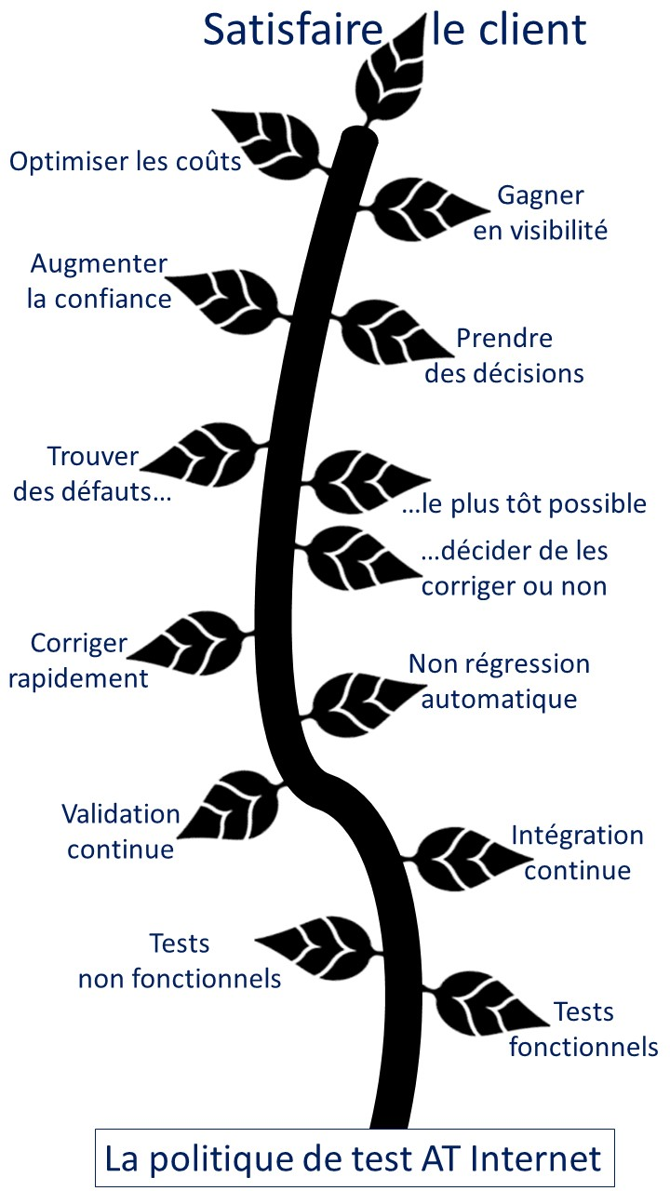
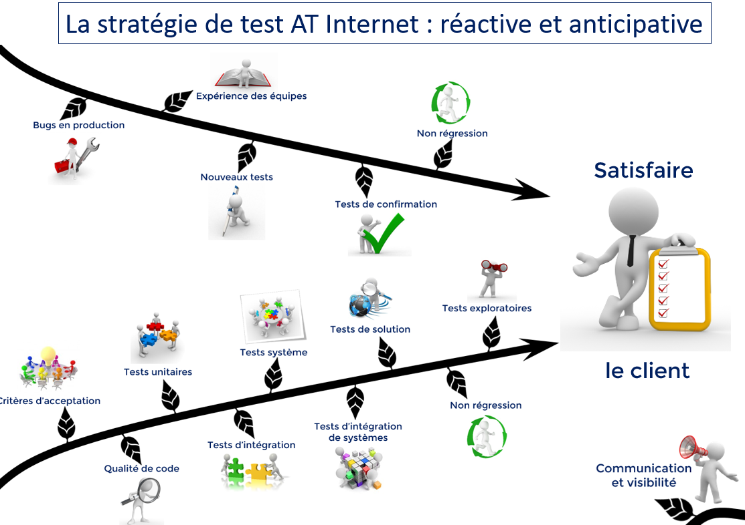
ALLER VERS L’AUTOMATISATION
Une stratégie à définir

Slide 13




ALLER VERS L’AUTOMATISATION
Des hommes et des femmes
« Communiquer »
Informer / donner du sens
Diffusion des documents
Affichage de visuels
Réunions avec chaque équipe
Indicateurs
Temps de livraison, niveau d’exploit.
« Outiller »
L’intégration continue
Git, Jenkins, docker, kubernetes…
Les tests automatisés
SOAP UI, Cypress, NightwatchJS, Sonar…
« Former »
Fondamentaux du test logiciel
Tests unitaires
Agilité et activités de test
L’intégration continue
La dette technique
« Accompagner »
Investir
Création de postes (testeurs par ex.)
Prioriser
Opposition « qualité » vs « fonctionnel »
Les bonnes pratiques : ce n’est pas gratuit !

Slide 14
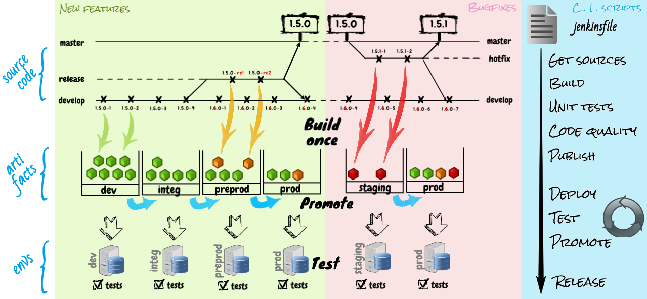
ALLER VERS L’AUTOMATISATION
Dans quel ordre ? Par quoi on commence ?

Slide 15
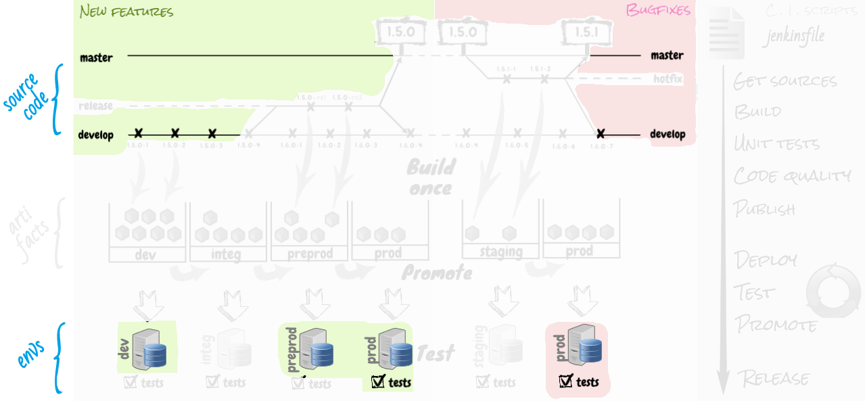
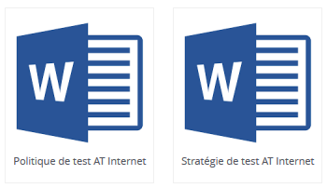
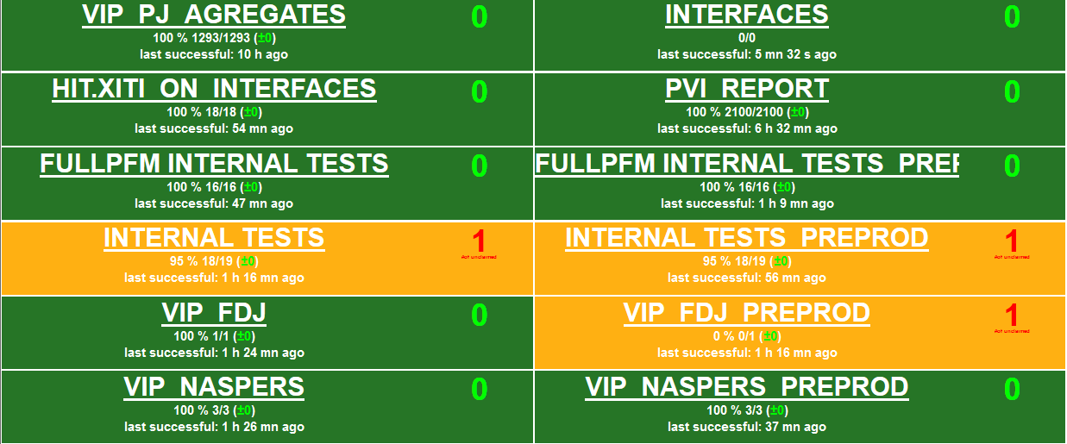


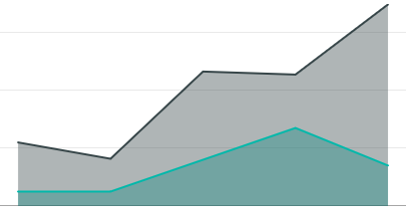
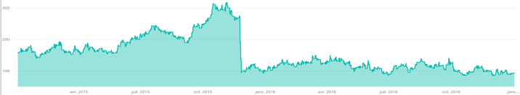

ALLER VERS L’AUTOMATISATION
Dans quel ordre ? Par quoi on commence ?
2015 : « préparation »
Politique et stratégie de test
Jenkins
Opération « bugfixes »
« Stop the line »
Indicateurs
Nb bugs de production / interne Temps passé en exploitation
Formation (test unitaires)
Environnement de préprod
Tests automatisés en prod
Fonctionnels
Intégrité des données

Slide 16
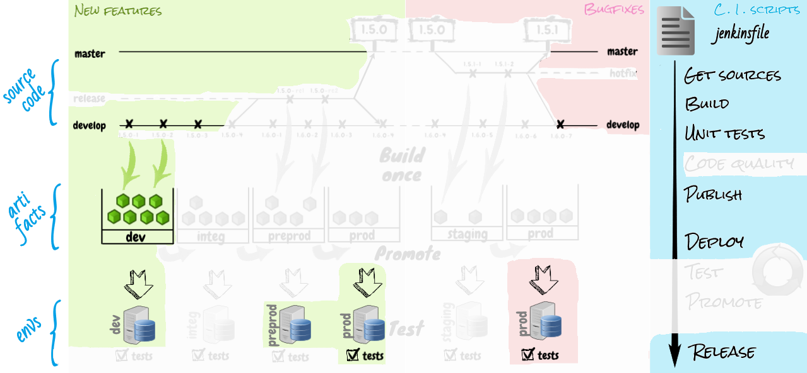

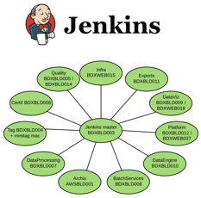
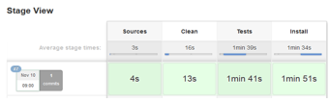
ALLER VERS L’AUTOMATISATION
Dans quel ordre ? Par quoi on commence ?
2016 : « premiers contacts »
Formation / accompagnement
Plan d’action par équipe
Outils et pratiques de test
Intégration continue
Tutoriaux / articles sur l’intranet
Slaves Jenkins
Serveur de livrables
Premiers pipelines Jenkins
Jenkinsfiles
Automatisation des builds
Scripting des déploiements
Les -
Manque de temps des équipes
Priorisation difficile avec la roadmap
Les +
- 15% bugs en production
- 17% temps passé en maintenance

Slide 17
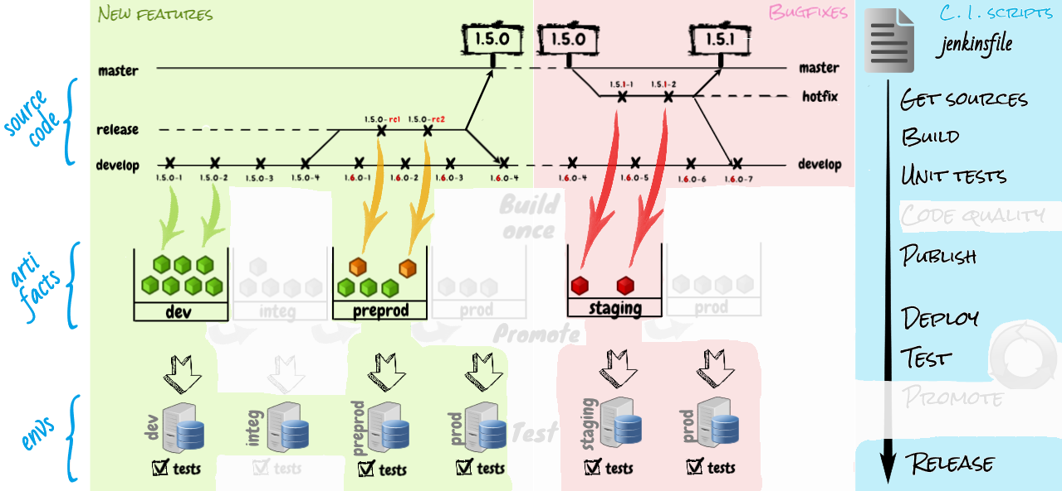



ALLER VERS L’AUTOMATISATION
Dans quel ordre ? Par quoi on commence ?
2017 : « pionniers en route »
Ressources dédiées au test
2 postes ouverts
Premiers tests systèmes
Par les devs/testeurs
Environnement d’intégration
Généralisation des pipelines
Identification des livrables
Les -
Avancées variables suivant les équipes
Priorisation « à l’opportunité »
Les +
- 27% bugs en production
- 20% temps passé en maintenance
+ 53% bugs détectés en interne

Slide 18
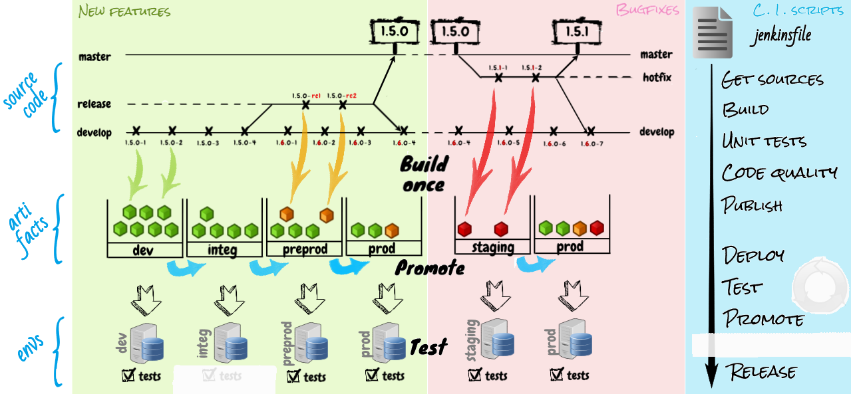



ALLER VERS L’AUTOMATISATION
Dans quel ordre ? Par quoi on commence ?
2018 : « généralisation »
Objectifs aux équipes
Build + TU
Déploiement sur env. interne TNR sur env. interne
Build once + promotion
Identification des livrables
Indicateurs de qualité de code
De + en + de TNR automatisés
Premiers tests inter-équipes automatisés
Les -
Manque de ressources de test
Concurrence tests/fonctionnalités
Les +
Objectifs atteints
Bugs en production stable
+ 35% bugs détectés en interne

Slide 19
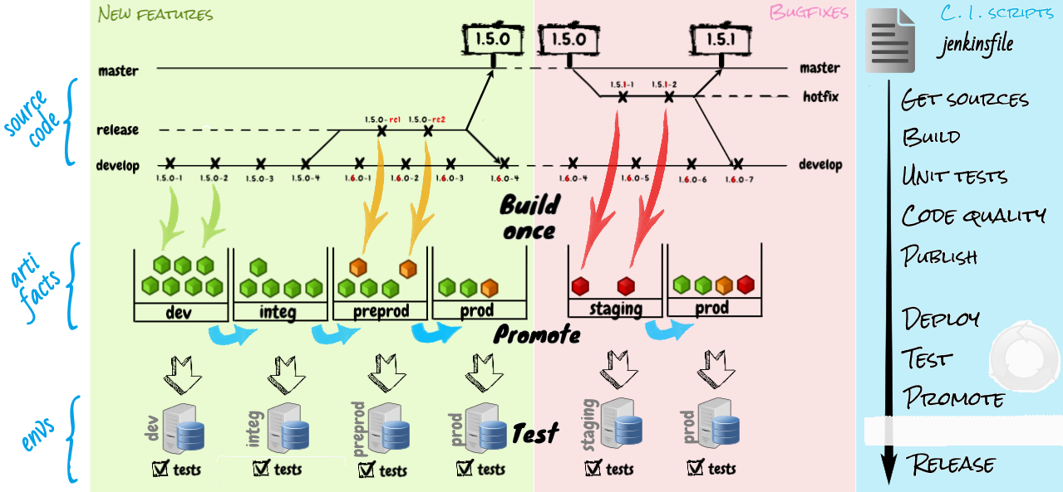
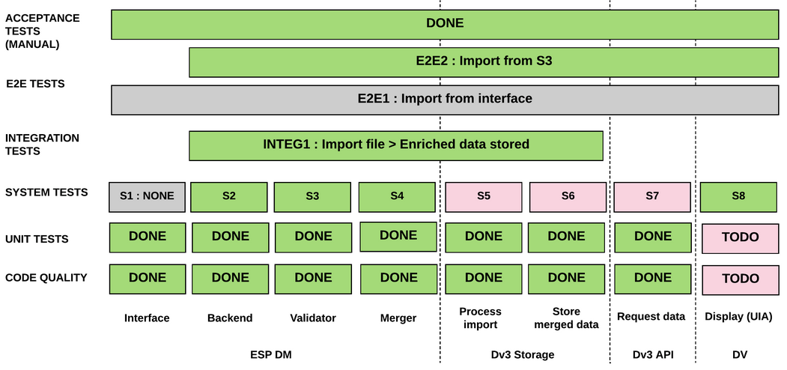
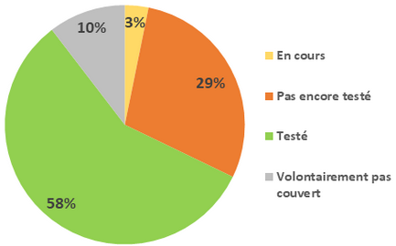

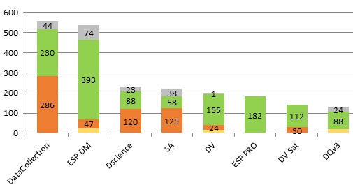
ALLER VERS L’AUTOMATISATION
Dans quel ordre ? Par quoi on commence ?
2019 : « industrialisation »
Intégration continue en place
En évolution constante
Ressources DevOps
Approches de test « projets »
Indicateurs liés aux TNR
Collaboration avec les PO
Plus de confort de développement
- de concurrence avec la roadmap
Arbitrage / décisions à prendre
Les -
Manque de ressources de test
Opérations manuelles
Les +
Meilleure visibilité sur les tests
Investissements manquants identifiés
« Comment faisait-on avant ? »

Slide 20
L’intégration Discontinue
Vivre avec les actions manuelles

Slide 21
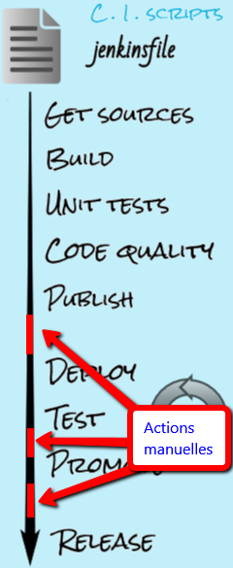

L’intégration Discontinue
Il en reste ! (des actions manuelles)
Certaines étapes sont toujours déclenchées manuellement…
Déploiement en intégration
Déploiement en préproduction
Déploiement en production
…principalement à cause de….
Tests manuels
Dans l’équipe
Recette (PO)
Testa fiesta (PO+devs)
Intégration inter-équipes
Impacts sur l’équipe voisine
Doutes
Mise à l’épreuve du monitoring
Tests exploratoires
Release « interne »
Tests d’acceptation (PO projet, PM, CPO etc…)
Contraintes
Synchro entre équipes
Communication marketing
Effets d’annonce

Slide 22
L’intégration Discontinue
Comment vivre avec…
Jenkinsfiles et job Jenkins
Build
Tests
Publish
Deploy
Test
Promote
Deploy
Test
Promote
Deploy
Test
Promote
Deploy
Test
Dev
Integ
Preprod
Prod

Slide 23
L’intégration Discontinue
Comment vivre avec… les tests manuels ?
Jenkinsfiles et job Jenkins
Build
Tests
Publish
Deploy
Test
Promote
Deploy
Test
Promote
Deploy
Test
Promote
Deploy
Test
Dev
Integ
Preprod
Prod

Slide 24

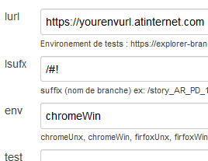
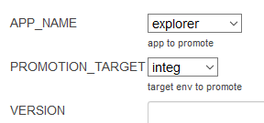
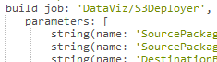
L’intégration Discontinue
Comment vivre avec… les tests manuels ?
Option 1 : raccourcir le pipeline / tests en continu sur chaque env / montées d’env manuelles
Build
Tests
Publish
Deploy
Promote
Deploy
Promote
Deploy
Promote
Deploy
Test
(dev)
Test
(integ)
Test
(preprod)
Test
(prod)
Test
Promote
Deploy
Job(s) de test
Permet de déclencher tout ou partie des tests sur un env donné
Déclenchement régulier auto
Statut disponible pour chaque env à tout moment
Job de promotion
Permet de promouvoir un livrable vers l’environnement supérieur
Forcer une version peut permettre de forcer un rollback en cas de besoin
Appelle le plus souvent le job de déploiement
Job de déploiement
Permet de déployer un livrable vers l’environnement choisi
Le déploiement d’un livrable reste possible à tout moment (sans devoir dérouler tout le pipeline)

Slide 25
L’intégration Discontinue
Comment vivre avec… les doutes ?
Jenkinsfiles et job Jenkins
Build
Tests
Publish
Deploy
Test
Promote
Deploy
Test
Promote
Deploy
Test
Promote
Deploy
Test
Dev
Integ
Preprod
Prod

Slide 26
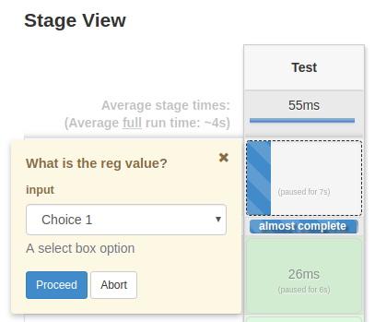
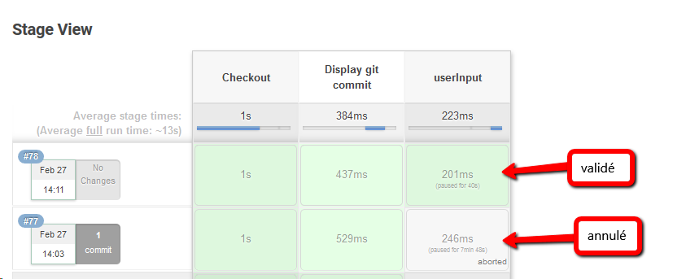
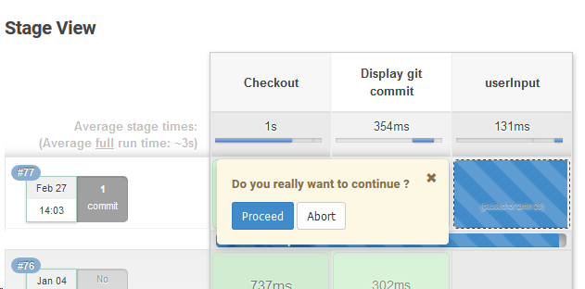


L’intégration Discontinue
Comment vivre avec… les doutes ?
Option 2 : intégrer des « inputs user » dans le pipeline
Build
Tests
Publish
Deploy
Test
Promote
Deploy
Test
Promote
Deploy
Test
Promote
Deploy
Test
Dev
?
Integ
?
Preprod
?
Prod

Slide 27
L’intégration Discontinue
Comment vivre avec… les contraintes ?
Jenkinsfiles et job Jenkins
Build
Tests
Publish
Deploy
Test
Promote
Deploy
Test
Promote
Deploy
Test
Promote
Deploy
Test
Dev
Integ
Preprod
Prod

Slide 28
L’intégration Discontinue
Comment vivre avec… les contraintes ?
Option 3 : réponses organisationnelles et techniques
Build
Tests
Publish
Deploy
Test
Promote
Deploy
Test
Promote
Deploy
Test
Promote
Deploy
Test
Dev
Integ
Preprod
Prod
Aspects organisationnels
Identification des dépendances « projet » entre équipes
Planification des sprints
PI planning / estimations
Aspects techniques
Rétention de stories sur envs internes
Feature flipping
Synchro entre équipes
Communication marketing
Effets d’annonce

Slide 29
L’intégration Discontinue
Next steps

Slide 30
L’intégration Discontinue
Next steps
Build
Tests
Publish
Deploy
Test
Promote
Deploy
Promote
Deploy
Promote
Deploy
Dev
?
Integ
Preprod
Prod
Continuer à avancer
Mesurer les coûts
Périodes d’attente
Opérations manuelles
Impacts subis (équipes / clients)
Continuer à investir
Ressources (test / CI-CD / devops)
Priorisation
Outils
Adapter les outils
Amélioration continue

Slide 31
L’intégration Discontinue
Next steps
Build
Tests
Publish
Deploy
Test
Promote
Deploy
Test
Promote
Deploy
Test
Promote
Deploy
Dev
Integ
Preprod
Prod
Continuer à avancer
Mesurer les coûts
Périodes d’attente
Opérations manuelles
Impacts subis (équipes / clients)
Continuer à investir
Ressources (test / CI-CD / devops)
Priorisation
Outils
Adapter les outils
Amélioration continue
Raccorder les morceaux
Quand on clique sans ajouter de valeur
Quand le feedback est suffisant
Scope de test
Indicateurs
Monitoring

Slide 32
L’intégration Discontinue
Next steps
Build
Tests
Publish
Deploy
Test
Promote
Deploy
Test
Promote
Deploy
Test
Promote
Deploy
Test
Dev
Integ
Preprod
Prod
Continuer à avancer
Mesurer les coûts
Périodes d’attente
Opérations manuelles
Impacts subis (équipes / clients)
Continuer à investir
Ressources (test / CI-CD / devops)
Priorisation
Outils
Adapter les outils
Amélioration continue
Raccorder les morceaux
Quand on clique sans ajouter de valeur
Quand le feedback est suffisant
Scope de test
Indicateurs
Monitoring

Slide 33
L’intégration Discontinue
Next steps
Build
Tests
Publish
Deploy
Test
Promote
Deploy
Test
Promote
Deploy
Test
Promote
Deploy
Test
Dev
Integ
Preprod
Prod
Continuer à avancer
Mesurer les coûts
Périodes d’attente
Opérations manuelles
Impacts subis (équipes / clients)
Continuer à investir
Ressources (test / CI-CD / devops)
Priorisation
Outils
Adapter les outils
Amélioration continue
Raccorder les morceaux
Quand on clique sans ajouter de valeur
Quand le feedback est suffisant
Scope de test
Indicateurs
Monitoring
Améliorer/étendre les tests
Qualité du code
Proactivité
Automatisation des suivis (barrières)
Attention aux dérives
Sécurité
Vérification des dépendances
Tests liés à la sécurité
Plus de feedbacks
Tests post-déploiement
Besoins par environnement

Slide 34
Merci à vous / des questions ?
Et chez vous c’est comment ? Où en êtes vous ?
Partagez vos infos, parlez-en, venez nous voir !

Slide 35
L’intégration Discontinue
Liens utiles
LinkedIn : https://www.linkedin.com/in/alexandreaubertqa/
AT internet : https://www.atinternet.com/
L’IC sur medium : https://medium.com/swlh/continuous-integration-code-deliverables-and-environments-13e007eb8e8d
Jenkinsfile et input user : https://jenkins.io/doc/pipeline/steps/pipeline-input-step

Slide 36

Thank you!

